Slide 1
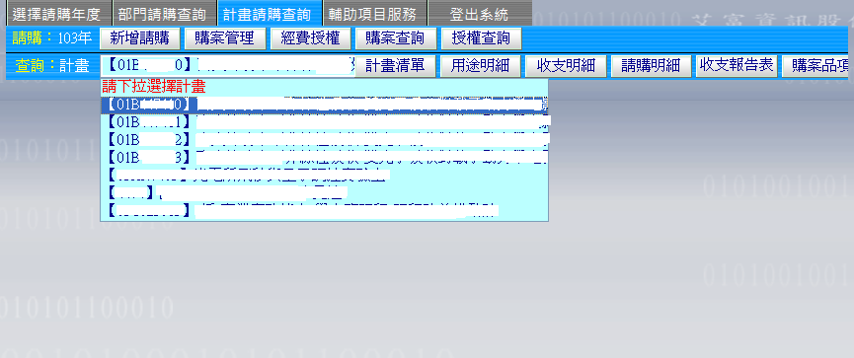
新制多年期計畫收支明細報告表(1)
3.點選收支報告表
1.下拉計畫
2.請選擇計畫代碼尾數為”0”之總計畫

Slide 2
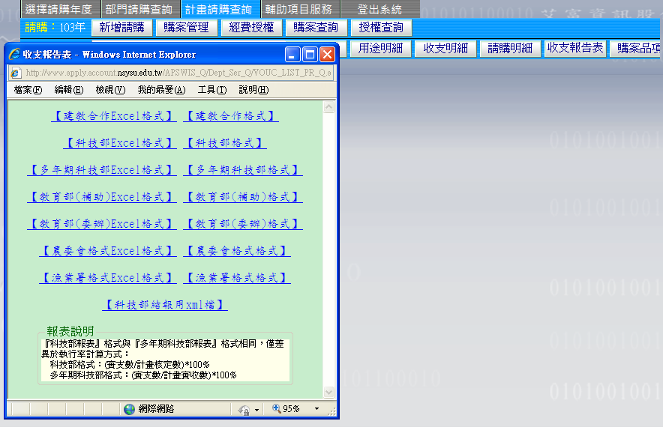
新制多年期計畫收支明細報告表(2)
請選擇索引視窗內右邊之「多年期科技部格式」

Slide 3
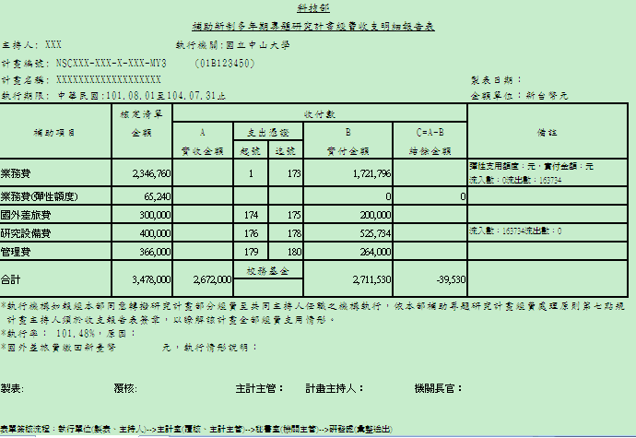
新制多年期計畫收支明細報告表(3)
以「橫印」方式列印出報表並依流程會核完畢後送研發處彙整

